Slide 1
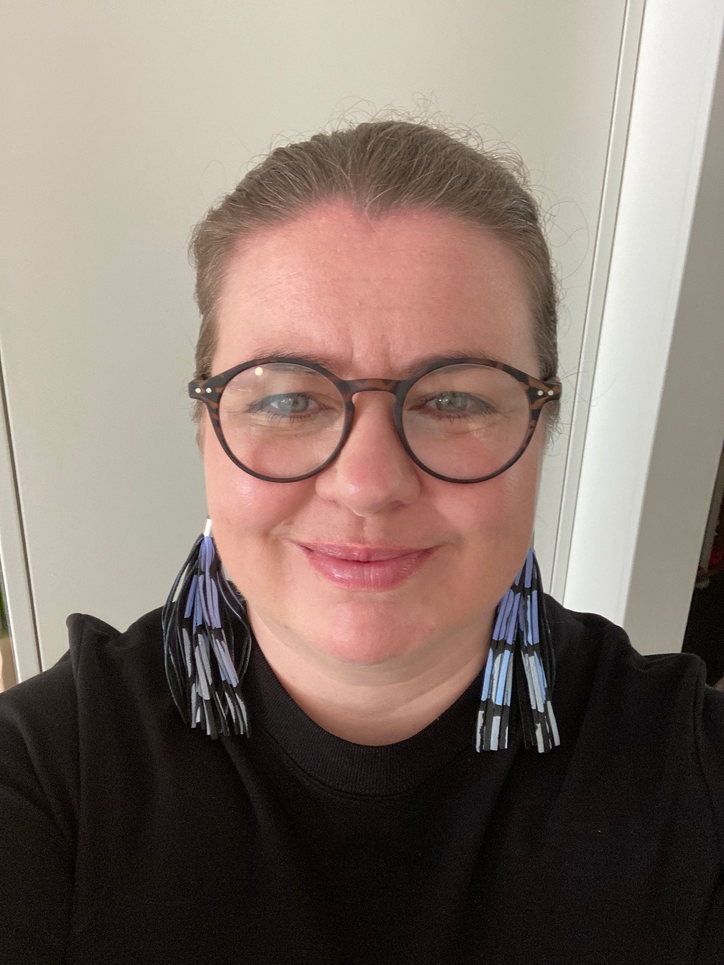

Heidi Laurikainen
Universitetslärare i svenska och finska på Aalto-universitetet

Slide 2
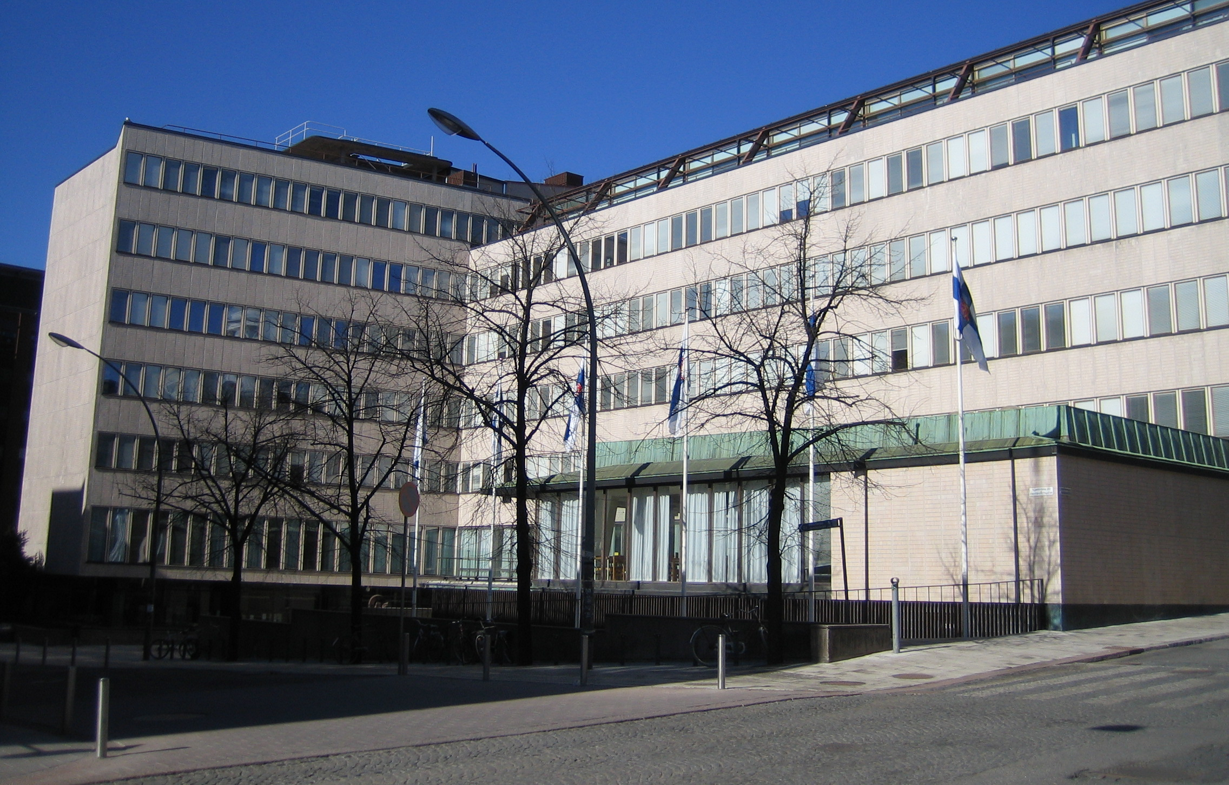
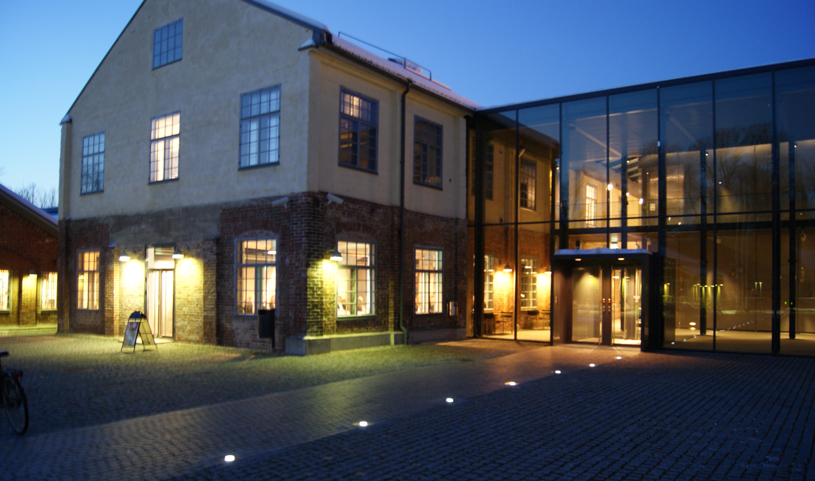
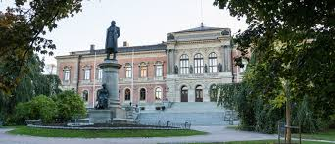
Mina studier
1) Uppsala universitet
2) Åbo Akademi
3) Helsingfors universitet

Slide 3

3 bilder från min mobil

Slide 4
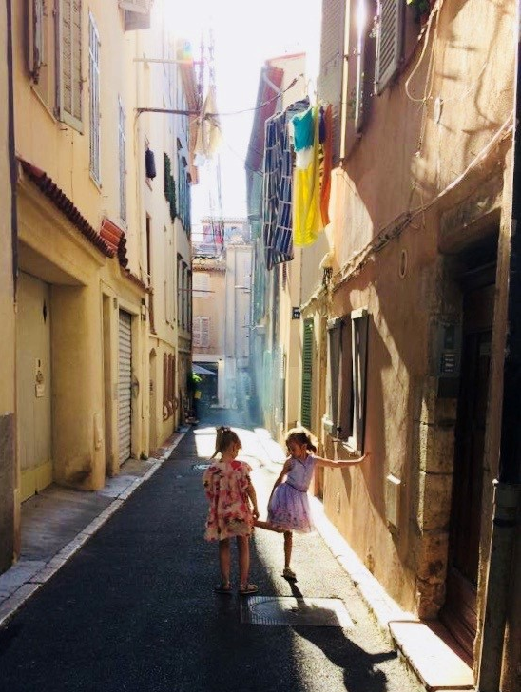

Min familj

Slide 5
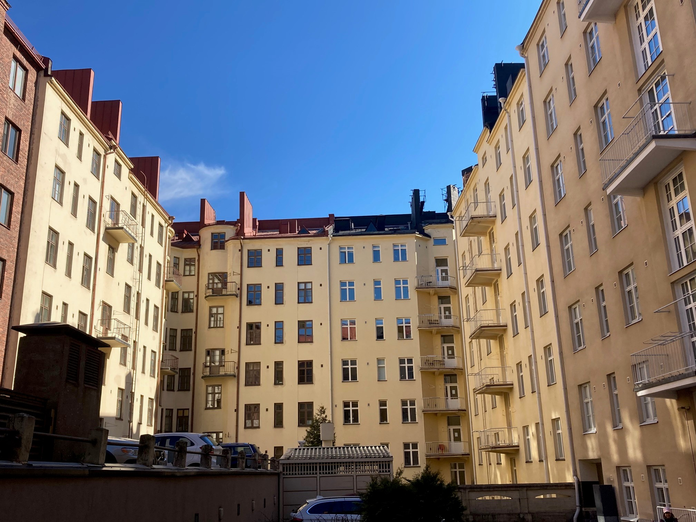

Främre Tölö

Slide 6
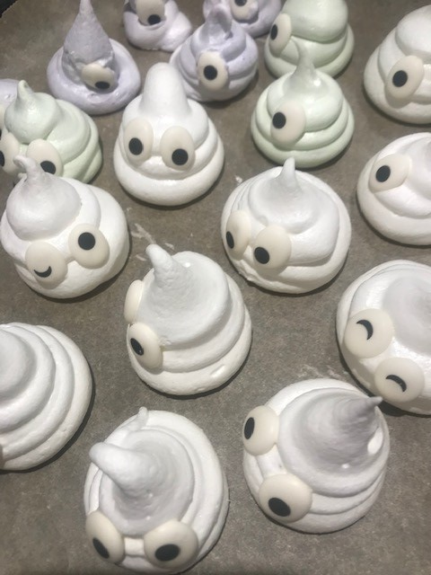
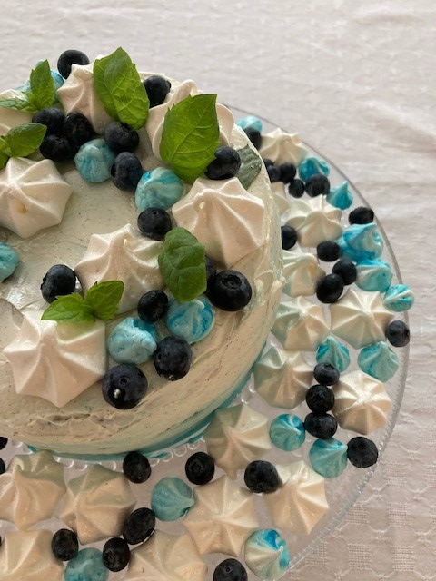

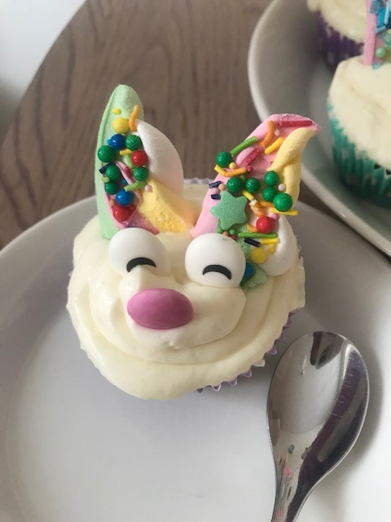
Att baka

